Slide 1
SMTP Proxy server
Miroslav Radaković
Srdjan Živanić

Slide 2
SMTP Proxy protokol
Oslanja se na TCP protokol (full-dupex konekcija)
Aplikacije komuniciraju preko socketa (svaki smer preko TCP utičnice)
SMTP Proxy posreduje u komunikaciji izmedju e-mail servera i e-mail klijenta
E-mail client
SMTP
proxy
E-mail server
Client socket
SMTP server socket
Server socket
SMTP server socket

Slide 3
SMTP Proxy protokol
SMTP proxy na unapred zadanom portu uspostavlja vezu sa klijentom,a sa serverom na portu 25
Nakon uspostave veze sa klijentom aplikacija dobija SMTP poruku od klijenta
Zatim proverava njegovu adresu iz poruke i ukoliko je adresi nije dozvoljen pristup serveru aplikacija prekida komunikaciju sa klijentom
Ukoliko adresa moze pristupiti serveru SMTP poruka mu se prosledjuje

Slide 4
SMTP Proxy protokol
Server prima SMTP poruku proxy-a i šalje povratnu SMTP poruku proxy-u
Proxy povratnu SMTP poruku prosledjuje klijentu koji dobija potvrdu o uspešno poslatom e-mail u ili poruku o neuspešnom slanju

Slide 5
SMTP Proxy protokol Analiza rešenja
SMTP proxy kao prosrednik izmedju e-mail servera i klijenta treba da obezbedi sinhronizovano slanje i primanje SMTP poruka
Za takvu sinhronizaciju su korišćeni semafori
Nit koja komunicira sa klijentima mora da primi poruku od klijenta i notificira nit koja komunicira sa serverom koja čeka na semaforu koja kasnije primi prosledjenu poruku od klijenta
Potrebno je bilo onemogućiti nekim adresama pristup serveru

Slide 6
SMTP Proxy protokol Analiza rešenja
Neke adrese označene kao spam su bile u fajlovima
Niti pretražuju adrese iz fajlova i obustavljaju komunikaciju sa spam klijentom
Aplikacija podržava multiklijentski mod

Slide 7
SMTP Proxy protokol Analiza rešenja
Aplikacija je izmodulisana u funkcije koje obavljaju 3 grupe zadataka:
Komunikacija preko TCP uticniča,slanje I primanje poruka preko uticniča uspostavljanje komunikacione linije,zatvaranje utičnice…
Sinhronizacija,niti koje posreduju u komunikaciji
Rukovanje fajlom sa adresama,čitanje adresa iz fajla,pronalaženje adrese u fajlu,oslobadjanje dinamičke memorije

Slide 8
Klijentska strana Pregled programskog koda
int CreateSocket() – kreiranje klijentske utičnice,ako je uspešno kreirana vraća vrednost 1 a ukoliko je utičnica nije kreirana vraća vrednost -1
int ConnectToSMTP() - konektovanje na SMTP proxy server,ukoliko je konekcija uspešna vraća vrednost 1 a ukoliko je došlo do greške vraća vrednost -1
int SendSMTPMessage() – slanje SMTP poruke SMTP proxy-u ,povratna vrednost 1 ukoliko je poruka uspešno poslata ukoliko nije vraća vrednost -1

Slide 9
Klijentska strana Pregled programskog koda
int ReciveSMTPMessage() – prijem SMTP poruke od proxy-a,klijent čeka povratnu poruku od servera ili dobija odgovor od proxy-a o spam adresi,povratna vrednost 1 u slučaju uspešnog prijema ili -1 nakon greške
void ComposeMail() – kreiranje e-mail poruke
int CloseSocket() – zatvaranje klijentske utičnice ukoliko je uspešno zatvorena vraća vrednost 1 u suprotnom -1
E_MAIL struktura poruka sadrži 3 polja
emailAddress – adresa pošiljaoca
emailAddressReciver - adresa primalaca
emailData – sadržaj poruke

Slide 10
Serverska strana Pregled programskog koda
int CreateSocket() – kreiranje serverske utičnice,ako je uspešno kreirana vraća vrednost 1 a ukoliko je utičnica nije kreirana vraća vrednost -1
int CloseSocket() – zatvaranje serverske utičnice ukoliko je uspešno zatvorena vraća vrednost 1 u suprotnom -1
int ListenConnection() – slušanje dolazne veze od SMTP servera,u slučaju uspešnog izvršenja povratna vrednost 1 u suprotnom -1

Slide 11
Serverska strana Pregled programskog koda
int ReciveSMTPMessage() – prijem SMTP poruke od proxy-a,povratna vrednost 1 u slučaju uspešnog prijema ili -1 nakon greške
int SendSMTPMessage() – slanje povratne SMTP poruke SMTP proxy-u koju treba da prosledi klijentu o uspešnom slanju,povratna vrednost 1 ukoliko je poruka uspešno poslata ukoliko nije vraća vrednost -1
int AcceptConnection() – prihvatanje veze od SMTP proxy servera, povratna vrednost 1 u slučaju uspešnog izvršenja u suprotnom vrednost -1
int BindSocket() – pridružuje IP adresu i komunikacionu liniju serverskroj utičnici funkcija vraća 1 u slučaju uspešnog izvršenja ili -1 u slučaju greške

Slide 12
SMTP Proxy server Pregled programskog koda
int CreateSocket() – kreiranje utičnice koje komuniciraju klijentom (SMTPserverSocket[0]) I serverom (SMTPserverSocket[]),ako su uspešno kreirane vraća vrednost 1 a ukoliko je utičnica nije kreirana vraća vrednost -1
int CloseSocket(int sock) - zatvaranje serverske utičnice ukoliko je uspešno zatvorena vraća vrednost 1 u suprotnom -1
int ListenClientConnections() - slušanje dolazne veze od e-mail klijenta,u slučaju uspešnog izvršenja povratna vrednost 1 u suprotnom -1

Slide 13
SMTP Proxy server Pregled programskog koda
int BindSocket() – pridružuje IP adresu i komunikacionu liniju SMTP serverskroj utičnici, vraća 1 u slučaju uspešnog izvršenja ili -1u slučaju greške
int AcceptClientConnections(int ind) – prihvatanje dolazne veze od klijenata svaka klijentska utičnica se identifikuje parametrom ind ukoliko je veza prihvaćena vraća 1 u slučaju greške vraća -1
int FileOpen() – otvaranje fajla se spam adresama
int ReadAddressesFromFile() – čitanje spam adresa iz fajla,za uspešno pročitan fajl povratna vrednost 1 u suprotnom -1

Slide 14
SMTP Proxy server Pregled programskog koda
int AddressInFile(char* address) – provera da li se adresa nalazi u fajlu,ako jeste povretna vrednost 1 ukoliko nije vraća 0
int ReciveClientSMTPMessage(int ind) – prijem SMTP poruke od klijentske strane ako je prijem uspeo vraća 1 a ako nije vraća -1
int SendClientSMTPMessage(int ind) – slanje serverove SMTP poruke klijentu, ako je slanje uspelo vraća 1 a ako nije vraća -1
int SendServerSMTPMessage() – prosledjivanje klijentske SMTP poruke serveru, ako je slanje uspelo vraća 1 a ako nije vraća -1

Slide 15
SMTP Proxy server Pregled programskog koda
int ReciveServerSMTPMessage() – prijem serverove SMTP poruke o uspešnom slanju poruke, ako je prijem uspeo vraća 1 a ako nije vraća -1
int SendSpamSMTPMessage(int ind) – slanje spam poruke ukoliko klijent nema dozvolu pristupa serveru, ako je slanje uspelo vraća 1 a ako nije vraća -1
int ConnectToServer() – uspostava veze sa serverom,ako je kenekcija uspešna se vraća 1 a ako nije povratna vrednost je -1

Slide 16
SMTP Proxy server Pregled programskog koda
void FreeHeap() – oslobadjanje dinamički zauzete memorije za spam adrese
void* ClientProxyThread(void *pParam) – nit koja opisuje komunikaciju izmedju klijenata i proxy servera,prihvata konekcije od klijenta,pristupa baferu u koji će se smestiti poruka koja od njega stiže,zatim se proverava adresa i ako adresa nije spam notificira nit koja komunicira sa serverom koja čeka na semaforu(befer deljeni resurs u koji se smešta poruka)

Slide 17
SMTP Proxy server Pregled programskog koda
void* SMTPclientThread(void *pParam) – nit koja se izvršava u ptelji i svakom klijentu dodeljuje ID i komunicira sa njim,nakon što primi poruku od klijenta čeka na svom semaforu sve dok server završi svoj posao
void* SMTPserverThread(void *pParam) – nit koja komunicira sa serverom,ona sve vreme čeka na semaforu dok klijent ne primi SMTP poruku,kada ova nit udje u kritičnu sekciju ona prosledi klijentsku SMTP poruku serveru,i čeka odgovor servera čiju poruku prosledjuje klijentu kao indikaciju uspešnog slanja mail-a nakon čega ode u čekanje do novog klijenta

Slide 18
Klijentska strana Testiranje rešenja
Za testiranje klijentske strane korišćen PC (Linux terminal)
Klijent poslao mail i dobio potvrdu o uspešnom/neuspešnom slanju ili o spam adresi

Slide 19
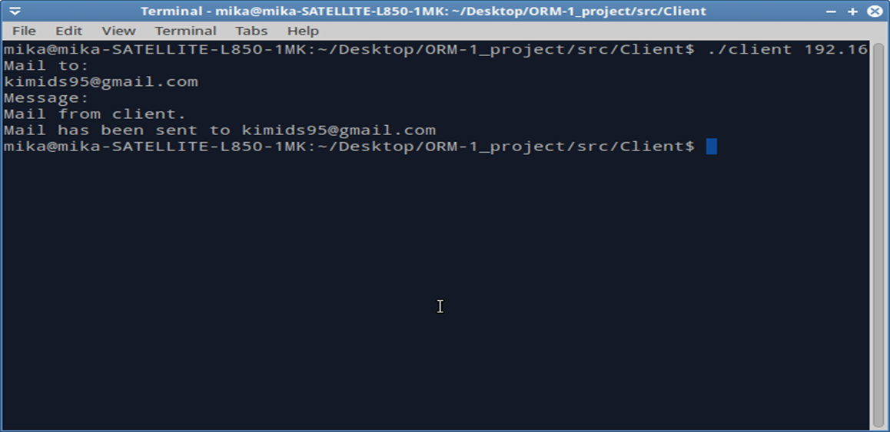
Klijentska strana Testiranje rešenja

Slide 20
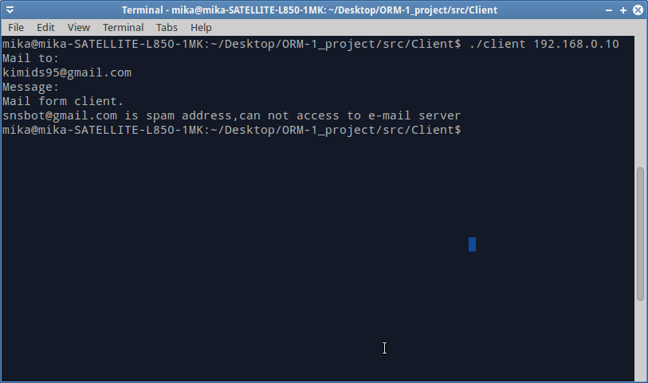
Klijentska strana Testiranje rešenja

Slide 21
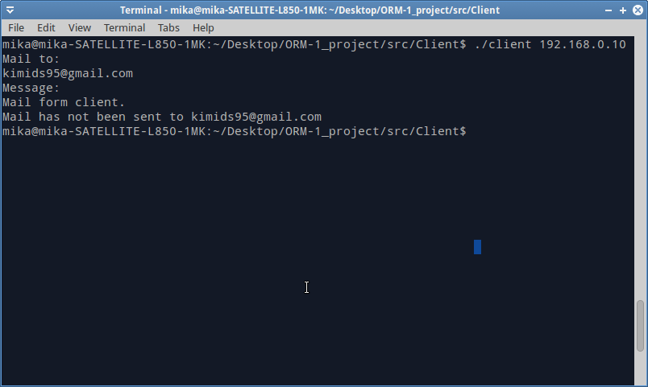
Klijentska strana Testiranje rešenja

Slide 22
Serverska strana Testiranje rešenja
Za testiranje serverske strane korišćen PC (Linux terminal)
Server primio poruku od klijenta I ispisuje njegovu e-mail adresu I poruku

Slide 23
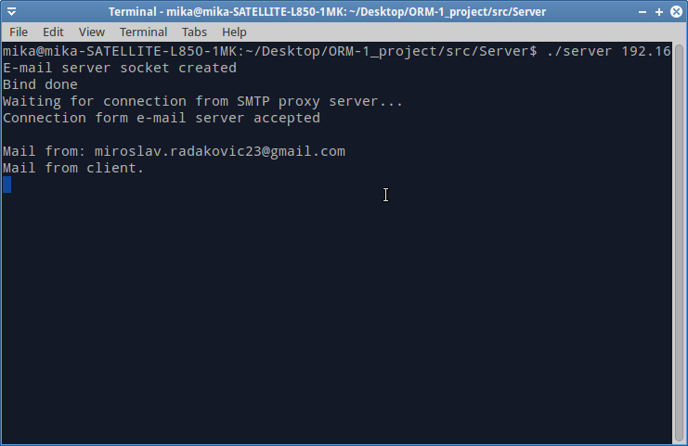
Serverska strana Testiranje rešenja

Slide 24
SMTP Proxy server Testiranje rešenja
Za testiranje SMTP proxy servera korišćen Raspberry Pi 2 računar
SMTP proxy ispisuje poruke koje je dobio od kliejnta ili informacije o greškama koje su se dogodile u toku prenosa

Slide 25
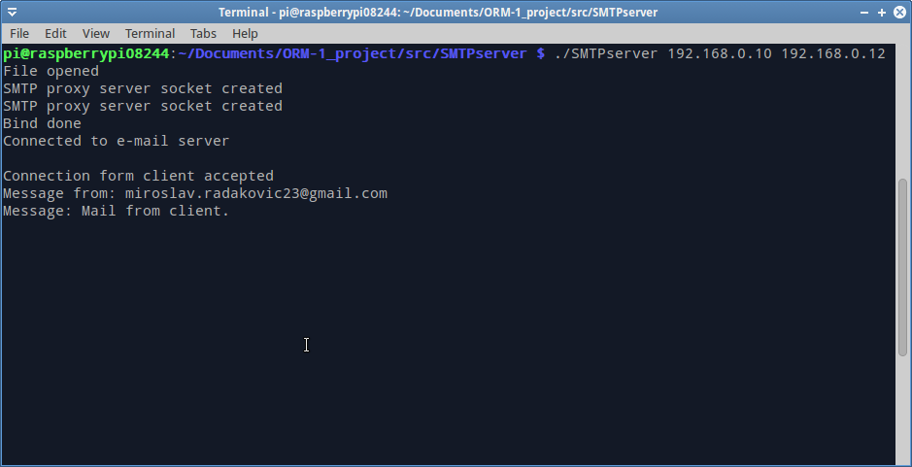
SMTP Proxy server Testiranje rešenja

